Slide 1




SSAFY 11기 특화 프로젝트
202 ACCEPTED 팀 강현성 김종훈 김현우 서지헌 정유진 진아현
사라져가는 우리 고향에 따뜻함을 전해주세요.
GIVU & TAKE
Notes:
안녕하세요. 지속 가능한 지역 사랑 기부를 꿈꾸는 GIVU&TAKE 발표자 서지헌입니다.
먼저 저희 프로젝트를 재미있게 소개한 영상 먼저 보여드리겠습니다. (영상 시청 후) 영상 재미있게 시청하셨나요?

Slide 2
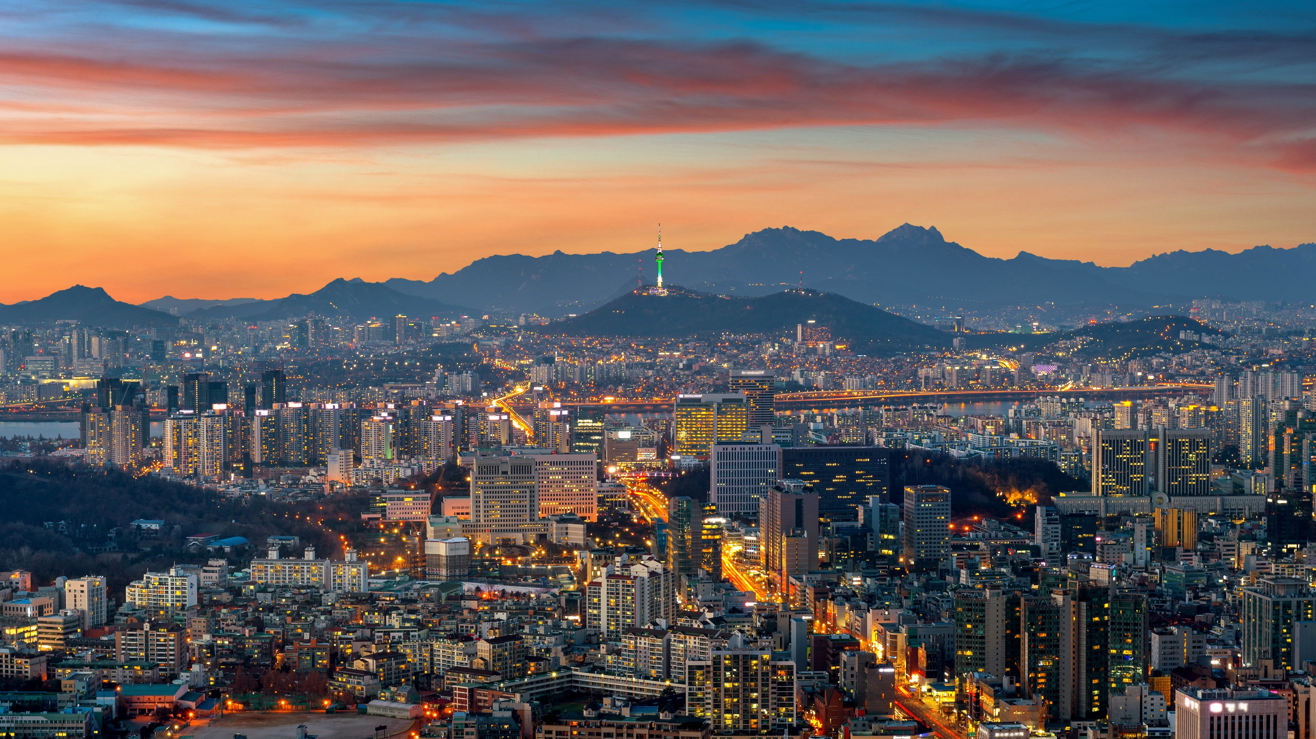
Notes:
대한민국은 지방 소멸과 함께 ‘서울 공화국’으로 바뀌어 가고 있습니다.

Slide 3
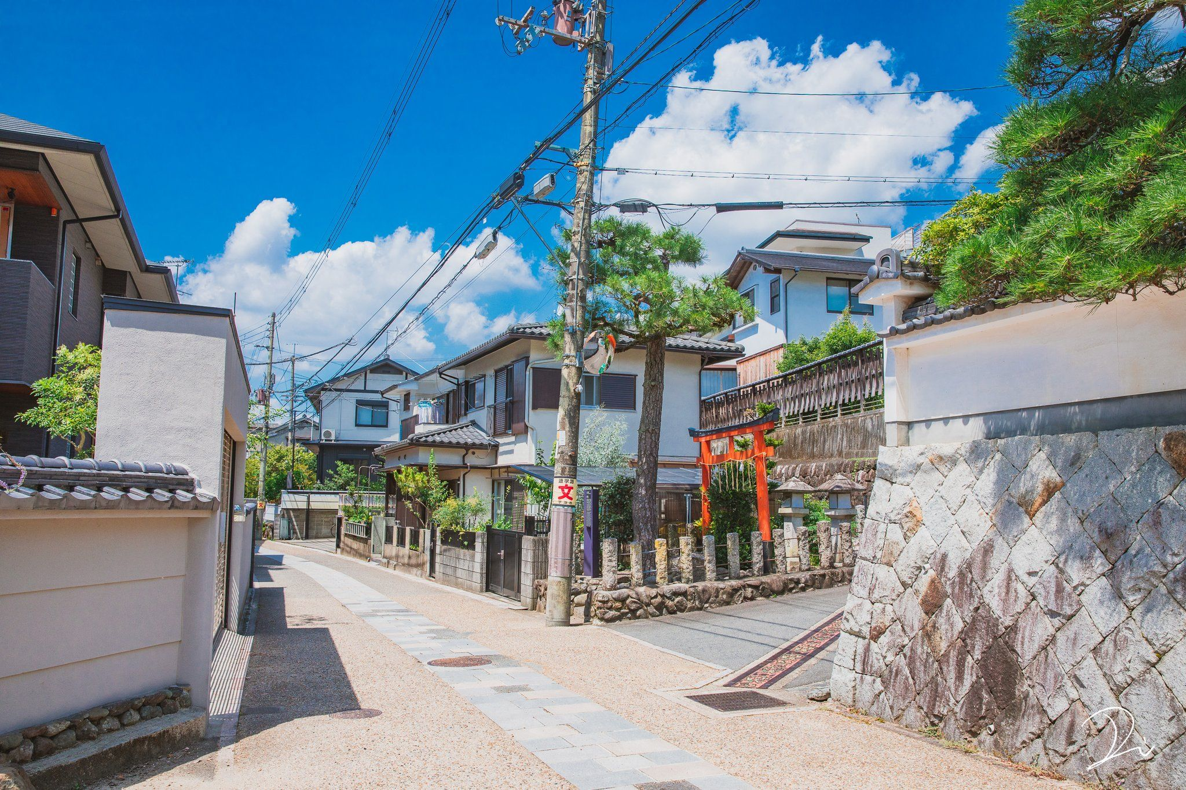
Notes:
우리보다 앞서 지방 소멸을 경험해온 일본은 지방 소멸을 해소하기 위해 ‘고향납세제’를 시행하였고,

Slide 4






고향 사랑 기부제
Notes:
그 효과가 검증되어 2023년, ‘고향납세제’를 벤치마킹한 ‘고향 사랑 기부제’가 시행되었습니다.

Slide 5



고향 사랑 기부제?
세액 공제
답례품 공급
지자체
기부자
지역 생산자
Notes:
고향 사랑 기부제는, 쉽게 말해 개개인이 지자체에 직접 기부할 수 있는 제도 입니다.
모금액은 (주민들의 복리)에 쓰이며, 기부자는 (그에 대한 보답으로) 세액 공제와 답례품을 받을 수 있어 1석 2조의 효과를 얻을 수 있죠.

Slide 6
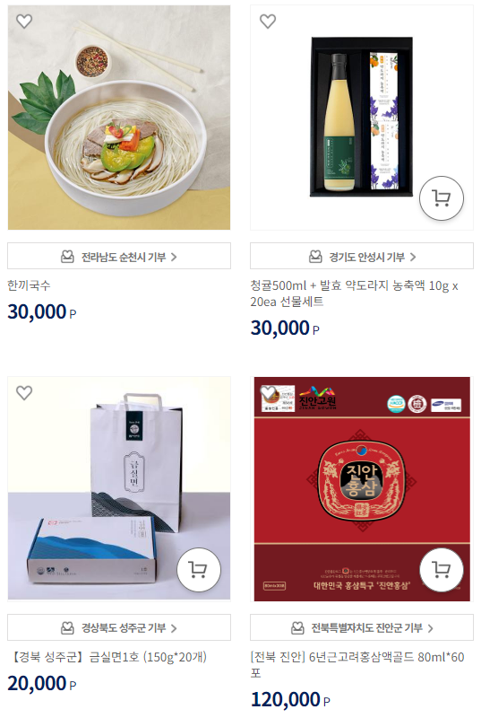
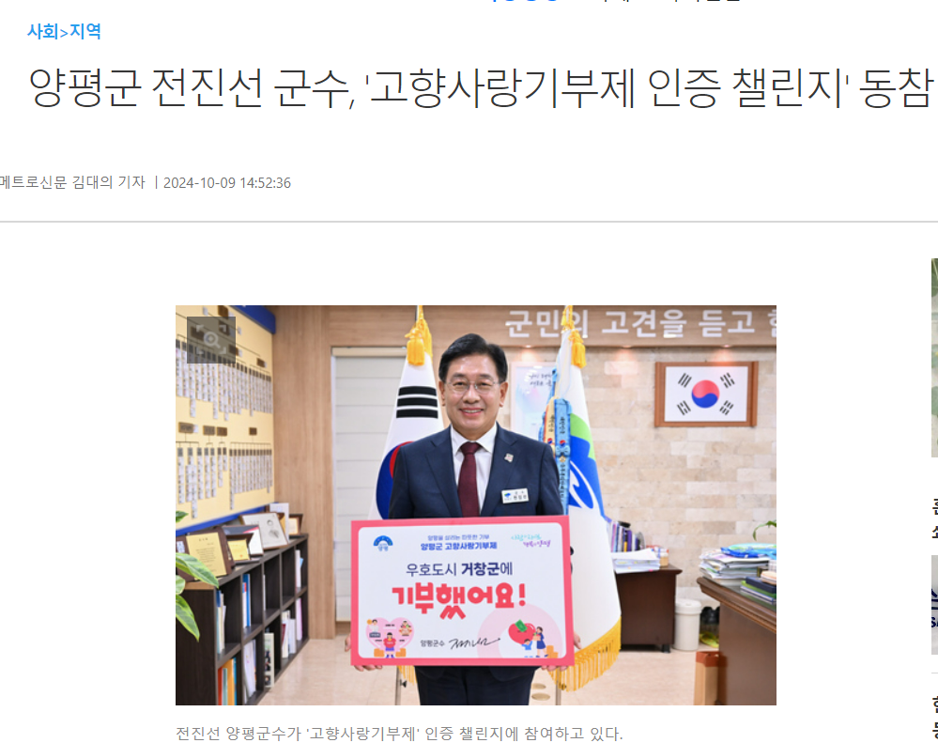
지속적인 성장…?
Notes:
(한번 끊고)
하지만, 점점 답례품 구매와 유명인 홍보를 위한 일회성 기부로 변질되며, 고향 사랑 기부제가 추구하는 소멸 지역의 지속적인 성장을 기대하기에는 어려워 보였습니다.

Slide 7
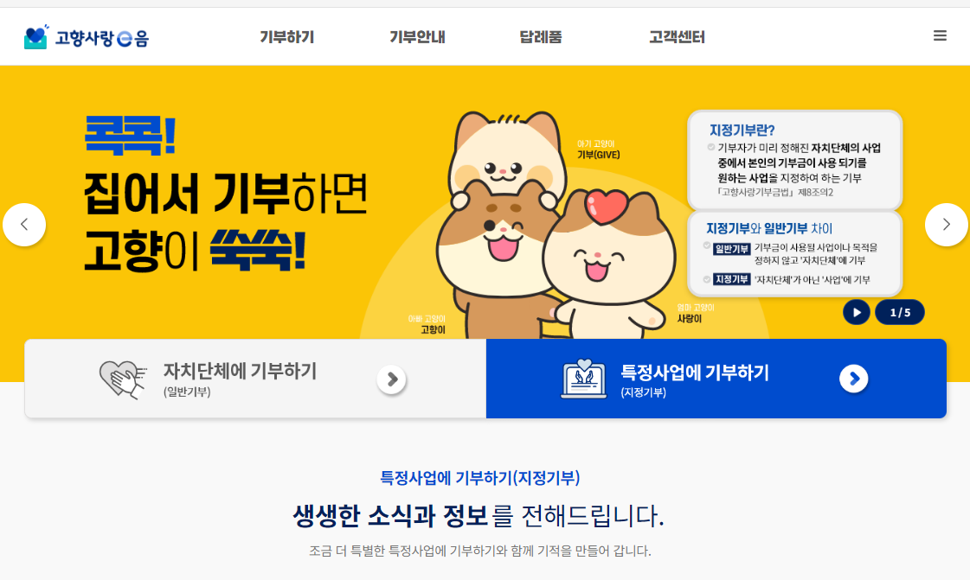
공식 플랫폼
Notes:
또한, 공식 플랫폼 ‘고향사랑e음’은 웹으로만 존재해 서비스 편리성과 접근성이 낮다는 단점 또한 존재했습니다.

Slide 8
그래서, 우리 서비스는요!
Notes:
(한번 끊고)
그래서 저희는 고향 사랑 기부제의 본질을 살리면서 사용자들이 쉽게 이용할 수 있는 플랫폼을 만들고자 했고,

Slide 9

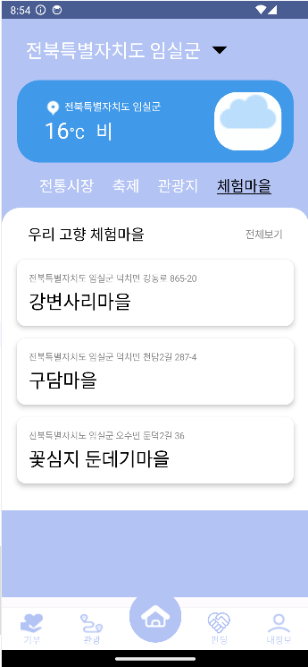

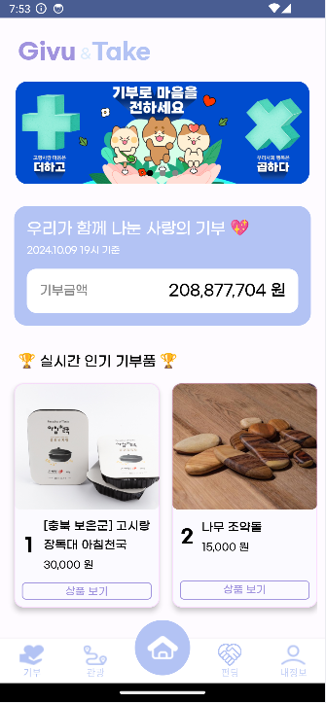
고향 사랑 기부를 실천하는
가장 쉬운 방법
GIVU & TAKE
Notes:
고향 사랑 기부를 실천하는 가장 쉬운 방법,
GIVU&TAKE 프로젝트를 기획하게 되었습니다.

Slide 10
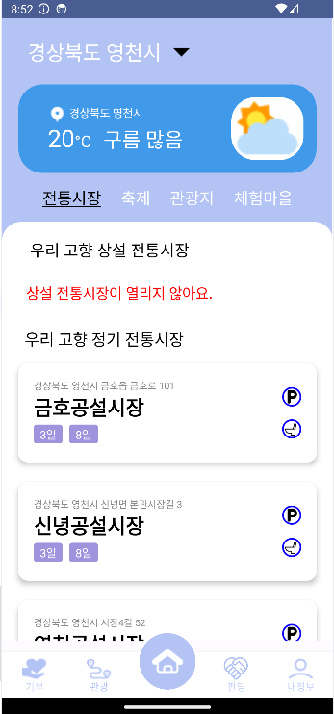
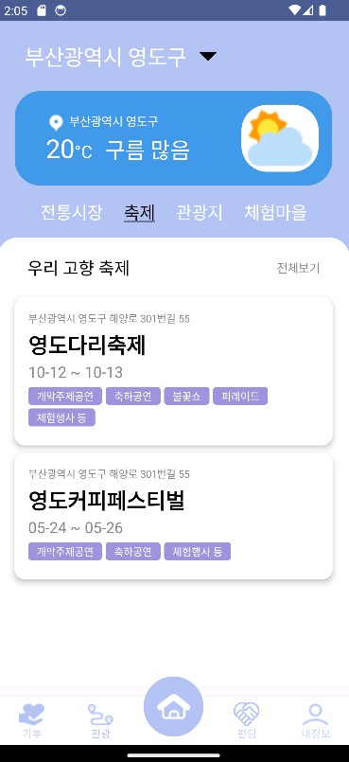
이번 주말,
평소 관심있던 지역으로 떠나보는 건 어때요?
전통 시장, 축제, 관광지, 체험 마을 정보를 볼 수 있어요
Notes:
관광지 정보를 함께 제공해 기부자들이 계속해서 해당 지역에 관심을 가지고 기부에 동참할 수 있도록 했습니다.

Slide 11
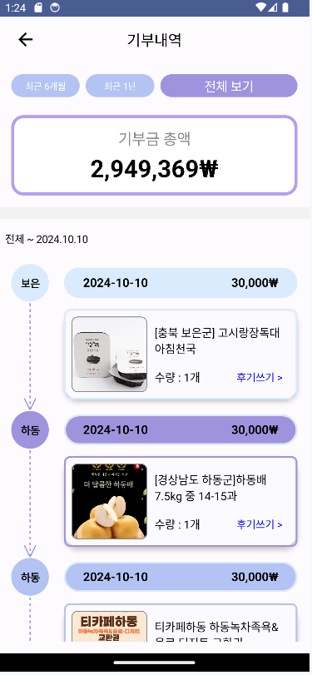
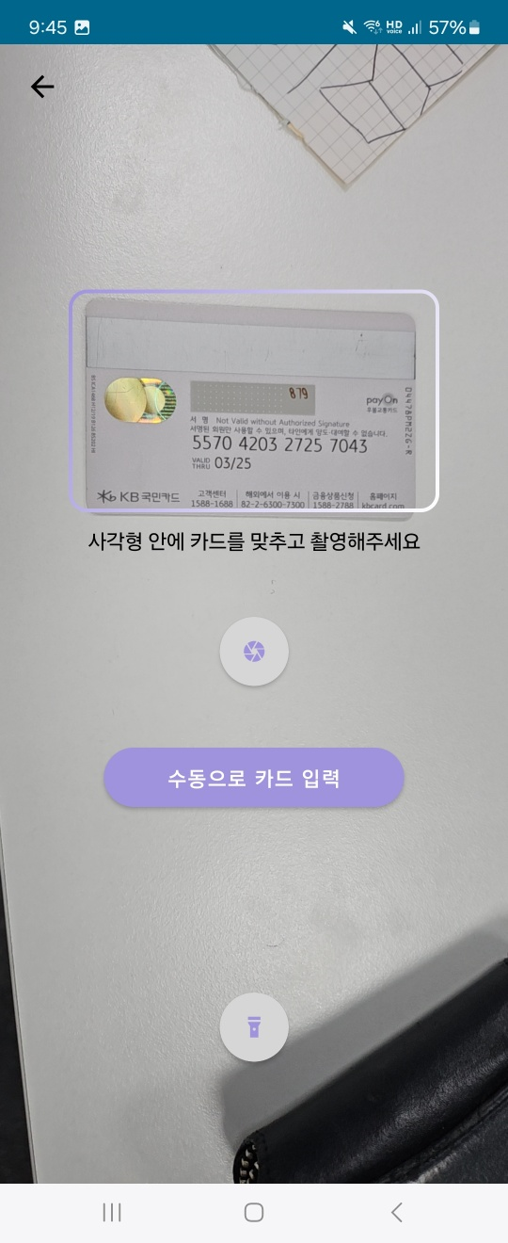
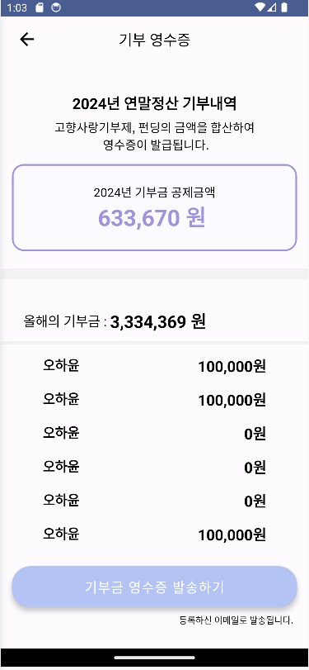


OCR을 통한 쉬운 카드 결제부터
기부 내역과 기부금 영수증 확인까지 편리하게
Notes:
또한, 모바일 플랫폼만의 장점을 살려 OCR을 이용한 간편 카드 결제를 지원하고,
세액 공제를 위한 기부 영수증 발급과 기부 내역 등의 서비스를 편리하게 이용할 수 있도록 UI/UX를 구성했습니다.

Slide 12

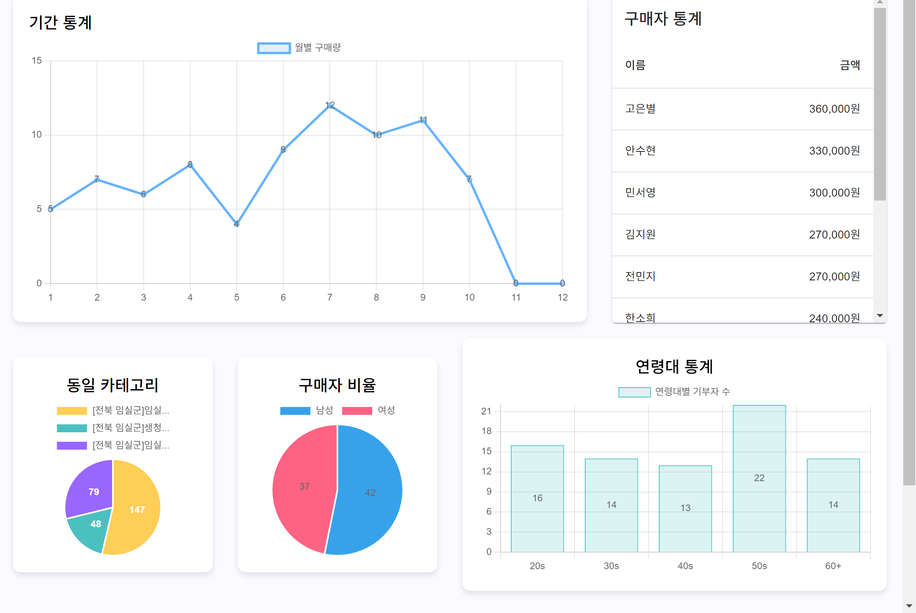


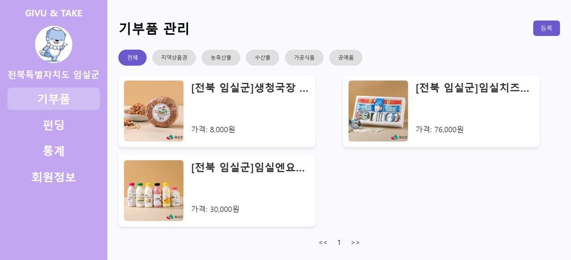
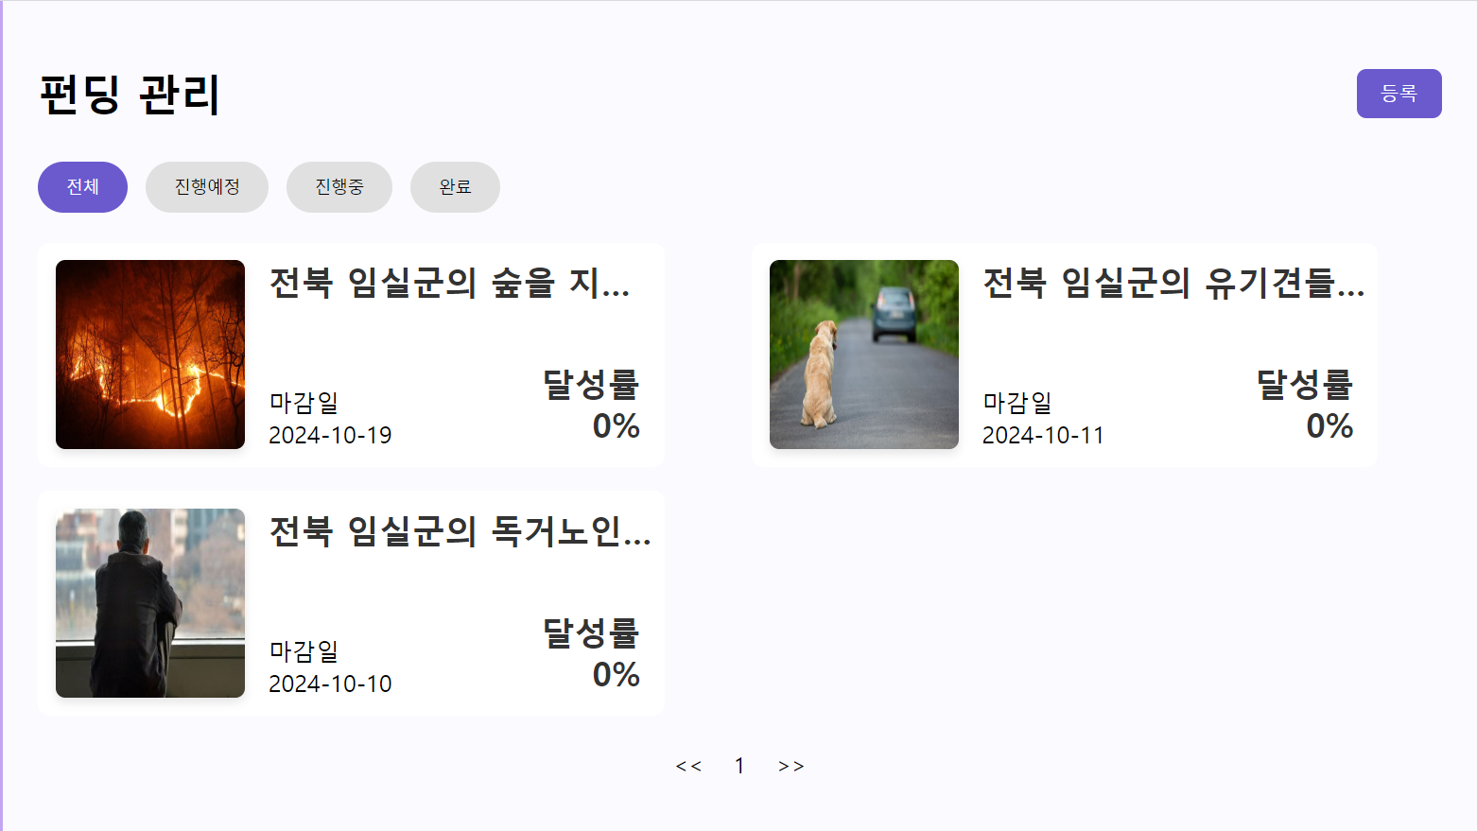
Notes:
모금을 진행하는 지자체를 위한 웹 페이지도 따로 만들어
기부품과 펀딩 정보를 편하게 관리할 수 있도록 하고,
관련 통계 자료를 제공해 지자체가 기부 활성화를 위한 효율적인 전략을 수립하는데 도움이 될 수 있도록 했습니다.
자 그럼, 실제로 서비스를 사용해 보면서 각 기능이 어떻게 동작하는지 함께 확인해 볼까요?

Slide 13



Kotlin
네이티브
하이브리드
크로스플랫폼
Notes:
(시연 후)
네 지금까지, 시연을 통해 상세 기능을 보여드렸고 이제 다시 발표로 돌아와서,
시연에서 보여드린 기능들을 구현하는 데 사용된 주요 기술 스택을 하나씩 살펴보겠습니다.
저희 팀은 다양한 앱 중 네이티브 앱을 선택하게 되었는데요,

Slide 14
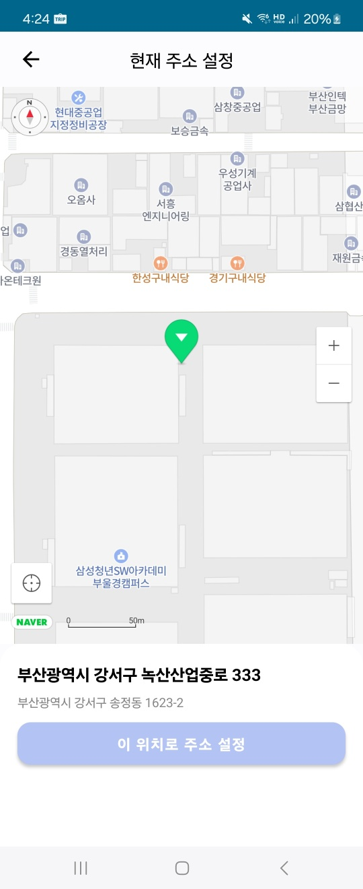
카메라
GPS
Notes:
OCR을 이용한 카드 등록과 현재 위치를 주소록에 등록하는 기능을 구현하기 위해
카메라와 GPS 등 디바이스 자원에 접근이 자유로운 코틀린을 선택하게 되었습니다.

Slide 15
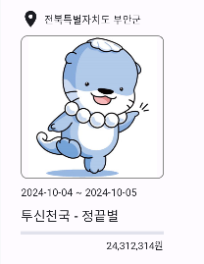

QUARTZ
Notes:
백엔드에서는 펀딩의 모금 시작일과 종료일에 따른 상태를 관리해주기 위해서
미스파이어 정책 등을 세부적으로 다룰 수 있는 쿼츠라는 외부 스케줄러를 사용했습니다.

Slide 16


Spring Security
Notes:
또한, 스프링 시큐리티를 이용해 지자체와 기부자의 권한을 관리했습니다.

Slide 17




외부 API
카카오 페이 API
축제 정보 API
네이버 지도 API
네이버 OCR API
Notes:
또한, 카카오 결제, 축제 정보 조회 등을 위해 다음과 같은 외부 API를 사용했습니다.

Slide 18
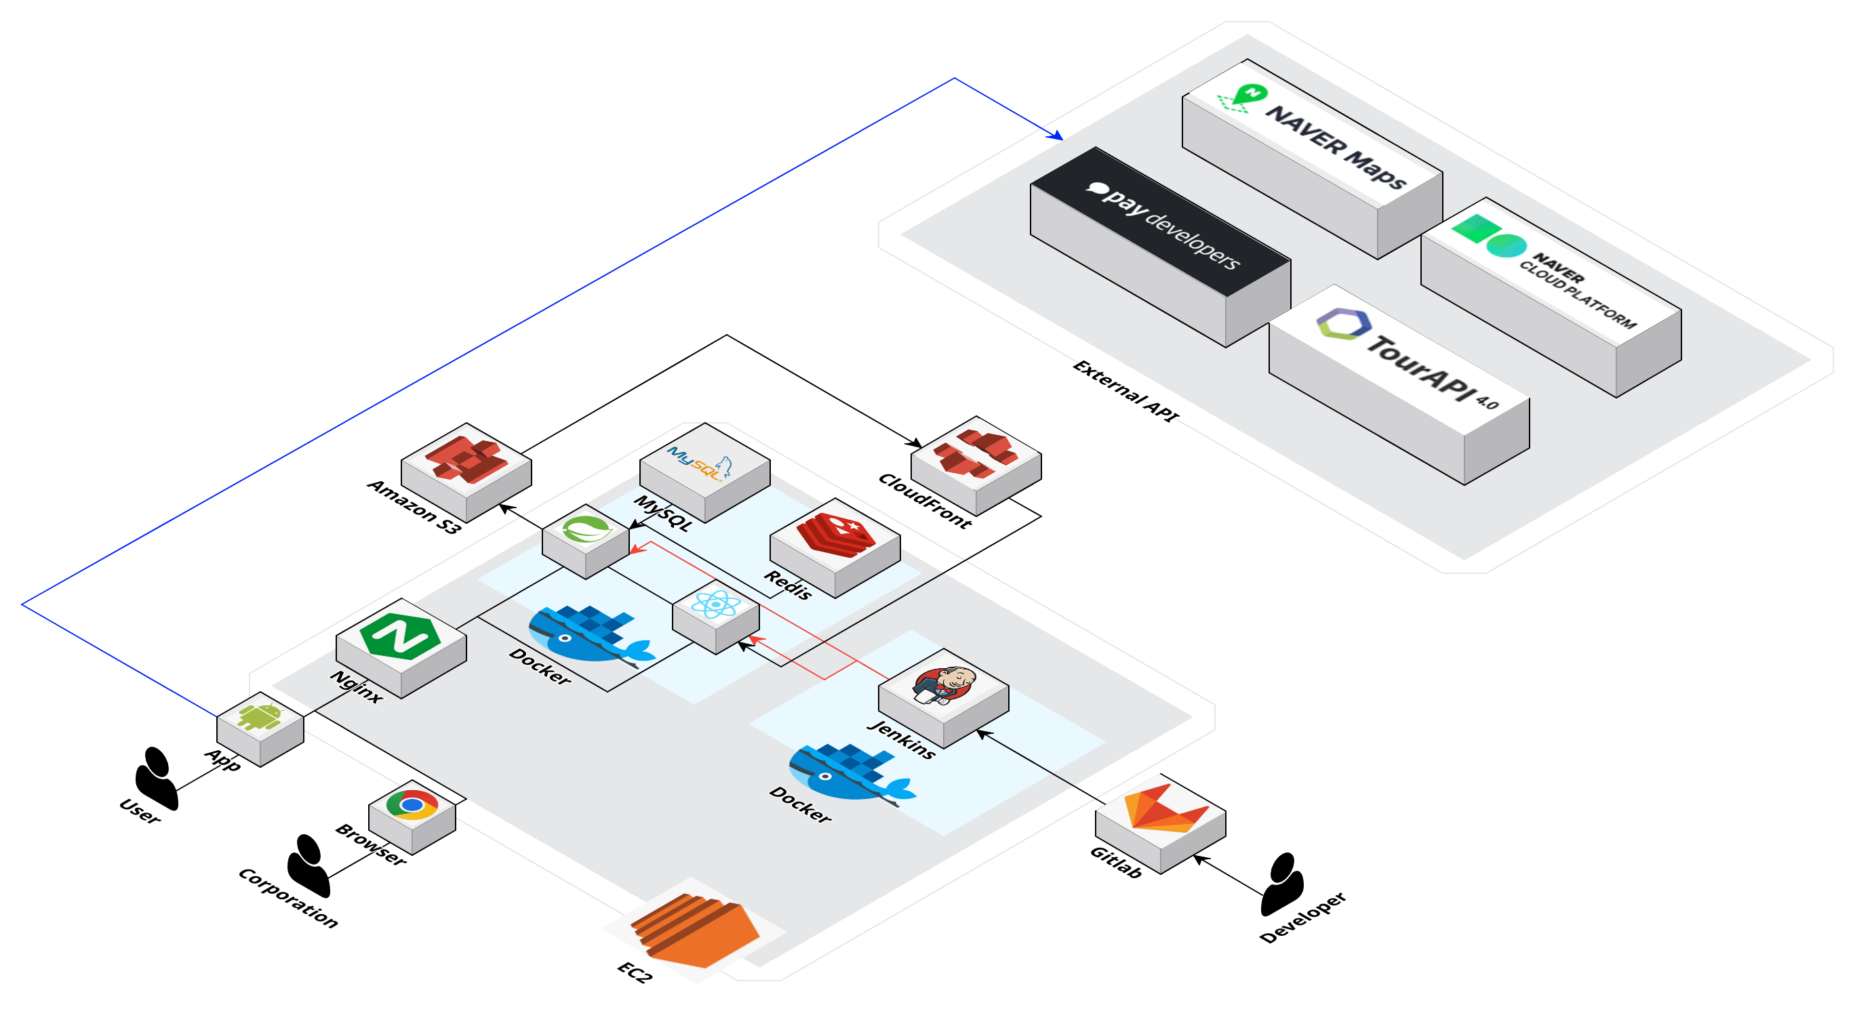
아키텍처 구조도
Notes:
이렇게 완성된 저희 서비스의 전체적인 아키텍처 구조도는 다음과 같습니다.

Slide 19


기대 효과
장기적인 지역 발전
기부액 증대
Notes:
저희 프로젝트의 기대효과 입니다.
기부 뿐만 아니라 해당 지역으로의 관광을 유도해 지역 상권을 활성화 시키고, 관광 경험으로 소멸 지역에 대한 사람들의 인식을 개선시켜 장기적인 지역 발전으로 이끌 수 있습니다.
또한, 쉽고 편리한 플랫폼 사용으로 기부자들을 끌어 모아 기부액을 증대시킬 수 있습니다.

Slide 20


고도화 방안
병목 현상 처리
AI 기반 추천 시스템
Notes:
고도화 방안으로는
쏟아지는 수많은 요청들에 대한 병목 현상을 처리하여 결제 시스템을 안정화 시키고,
AI를 이용한 맞춤 추천 시스템을 이용해 기부자들의 취향에 맞는 기부품과 관광지를 추천해줄 수 있도록 하는 것 입니다.

Slide 21

감사합니다
Notes:
이상 7주간의 여정을 지켜봐주신 여러분께 진심으로 감사의 말씀을 드리며 발표 마무리하겠습니다.
GIVE&TAKE 였습니다.
감사합니다.

Slide 22
Q & A
Notes:
혹시 발표 내용에 대해 궁금한 점이나 더 알고 싶은 부분이 있으시면 편하게 질문해 주세요.

